Slide 1
Презентация по лабораторной работе №6 по предмету Компьютерный практикум по статистическому анализу данных
Студент группы нфибд-01-20 Евдокимов максим Михайлович (1032203019)

Slide 2
Цель работы
Основной целью работы является освоение специализированных пакетов для решения задач в непрерывном и дискретном времени.

Slide 3
Задание 1
Реализовать и проанализировать модель роста численности изолированной популяции (модель Мальтуса):
где x(t) — численность изолированной популяции в момент времени t, a — коэффициент роста популяции, b — коэффициент рождаемости, c — коэффициент смертности. Начальные данные и параметры задать самостоятельно и пояснить их выбор. Построить соответствующие графики (в том числе с анимацией).

Slide 4
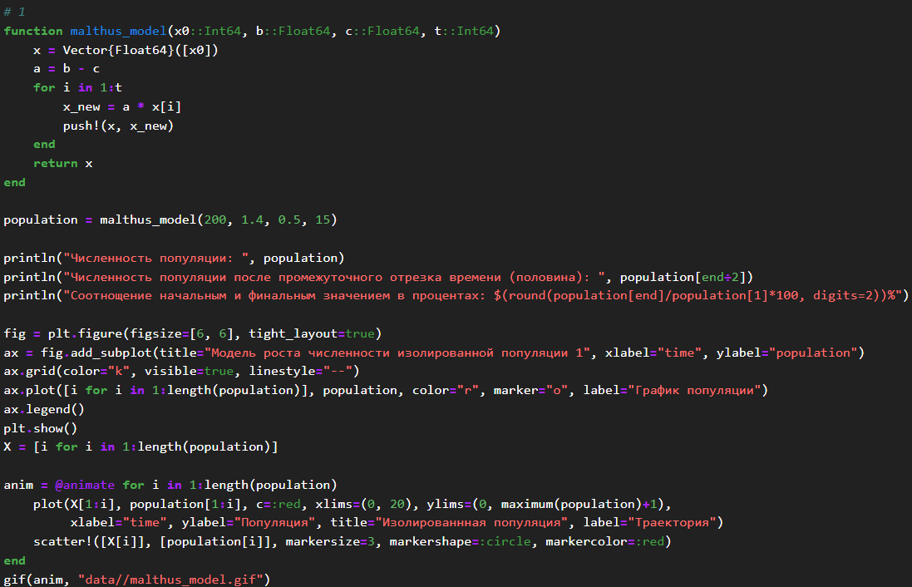
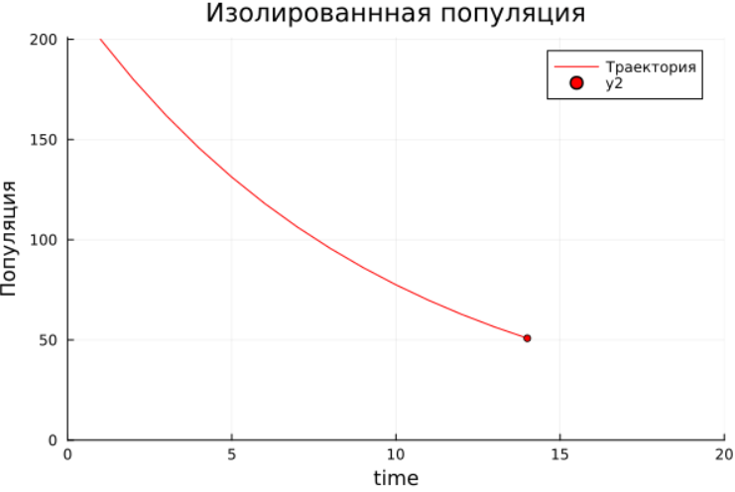
Решение задания 1: код и результат
Описание.

Slide 5

Задание 2
Реализовать и проанализировать логистическую модель роста популяции, заданную уравнением:
r — коэффициент роста популяции, k — потенциальная ёмкость экологической системы (предельное значение численности популяции). Начальные данные и параметры задать самостоятельно и пояснить их выбор. Построить соответствующие графики (в том числе с анимацией).

Slide 6
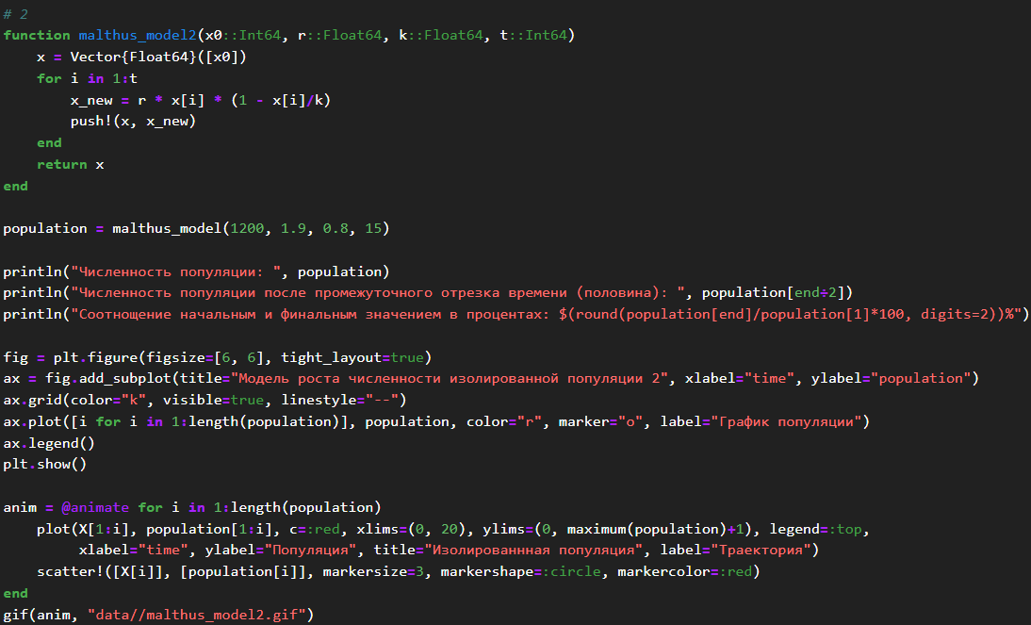
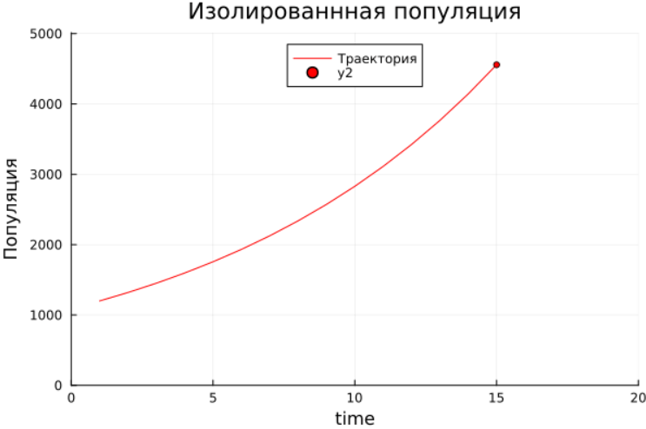
Решение задания 2: код и результат
Описание.

Slide 7

Задание 3
Реализовать и проанализировать модель эпидемии Кермака–Маккендрика (SIRмодель):
где s(t) — численность восприимчивых к болезни индивидов в момент времени е, i(t) — численность инфицированных индивидов в момент времени t, r(t) — численность переболевших индивидов в момент времени t, 𝛽 — коэффициент интенсивности контактов индивидов с последующим инфицированием, v — коэффициент интенсивности выздоровления инфицированных индивидов. Численность популяции считается постоянной, т.е. ̇s + ̇i + ̇r = 0. Начальные данные и параметры задать самостоятельно и пояснить их выбор. Построить соответствующие графики (в том числе с анимацией).

Slide 8
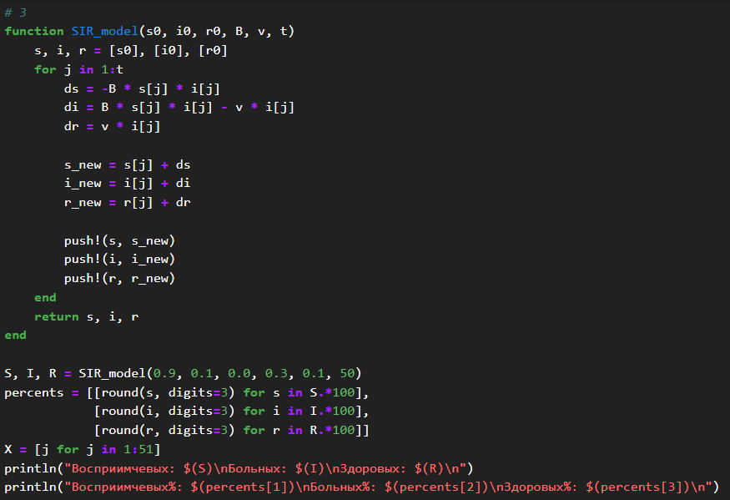
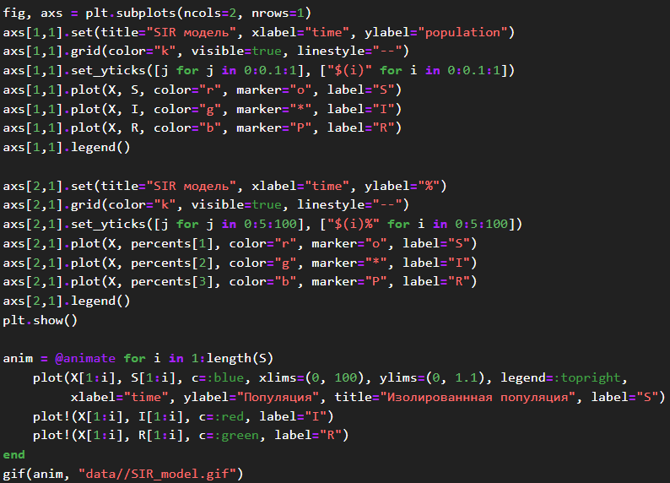
Решение задания 3: код
Описание.

Slide 9
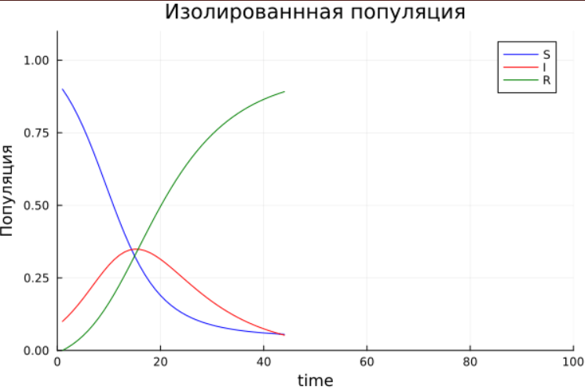
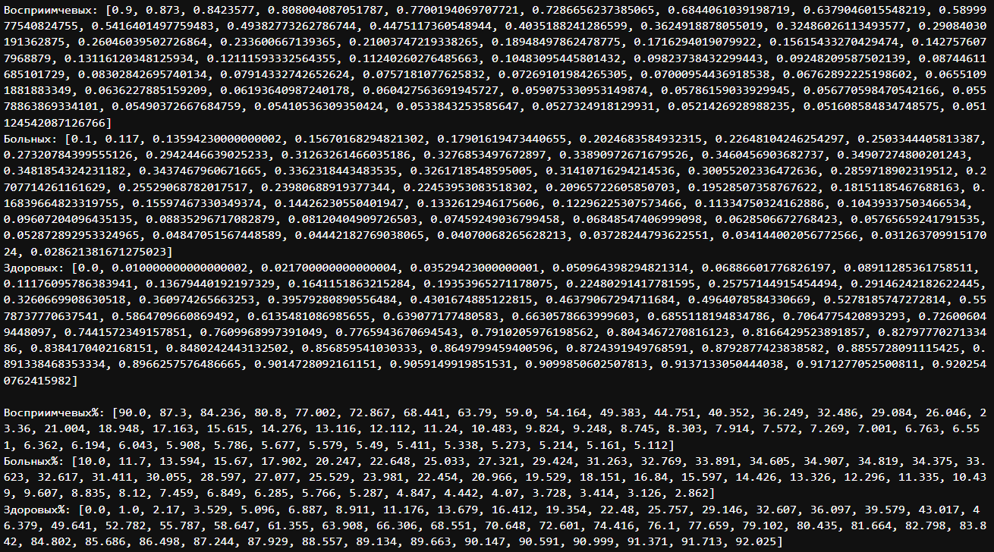
Решение задания 3: результат
Описание.

Slide 10

Задание 4
Как расширение модели SIR (Susceptible-Infected-Removed) по результатом эпидемии испанки была предложена модель SEIR (Susceptible-Exposed-Infected-Removed):
Размер популяции сохраняется, исследуйте, сравните с SIR.

Slide 11
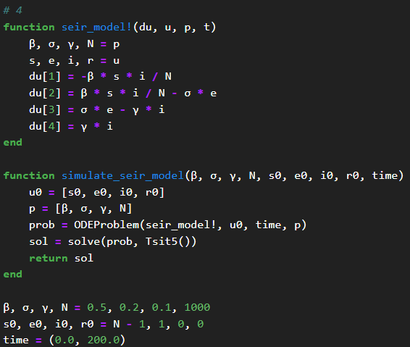
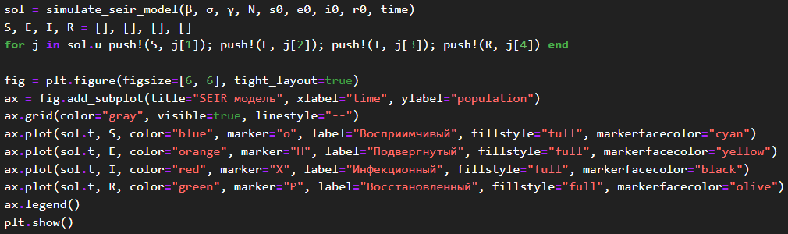
Решение задания 4: код
Описание.

Slide 12
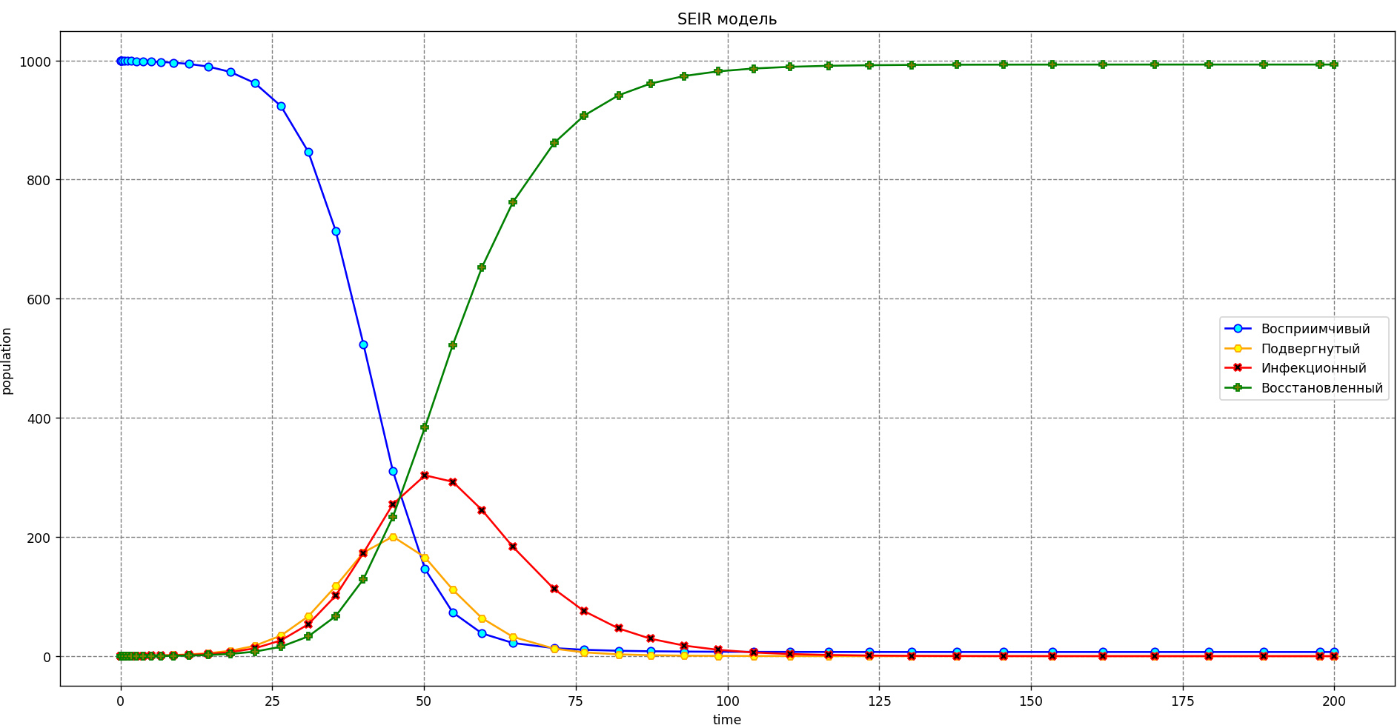
Решение задания 4: результат
Описание.

Slide 13

Задание 5
Для дискретной модели Лотки–Вольтерры:
с начальными данными a = 2, c = 1, d = 5 (b = 1) найдите точку равновесия. Получите и сравните аналитическое и численное решения. Численное решение изобразите на фазовом портрете.

Slide 14
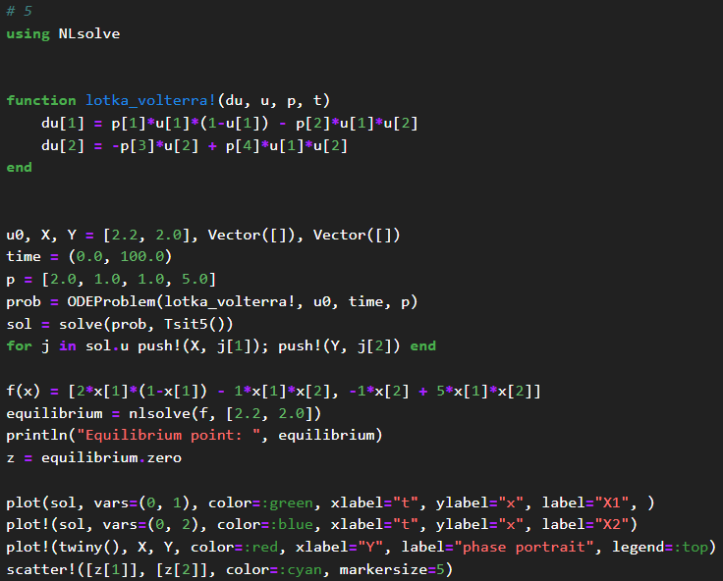
Решение задания 5: код
Описание.

Slide 15
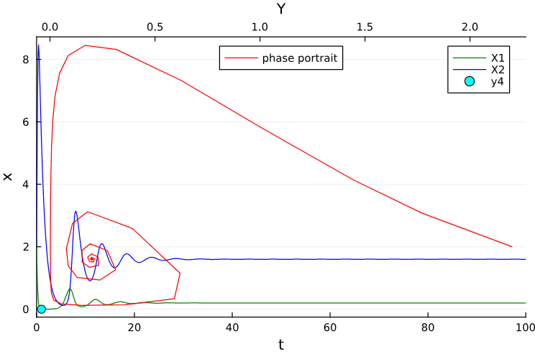
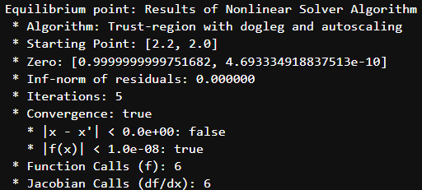
Решение задания 5: результат
Описание.

Slide 16

Задание 6
Реализовать на языке Julia модель отбора на основе конкурентных отношений:
Начальные данные и параметры задать самостоятельно и пояснить их выбор. Построить соответствующие графики (в том числе с анимацией) и фазовый портрет.

Slide 17
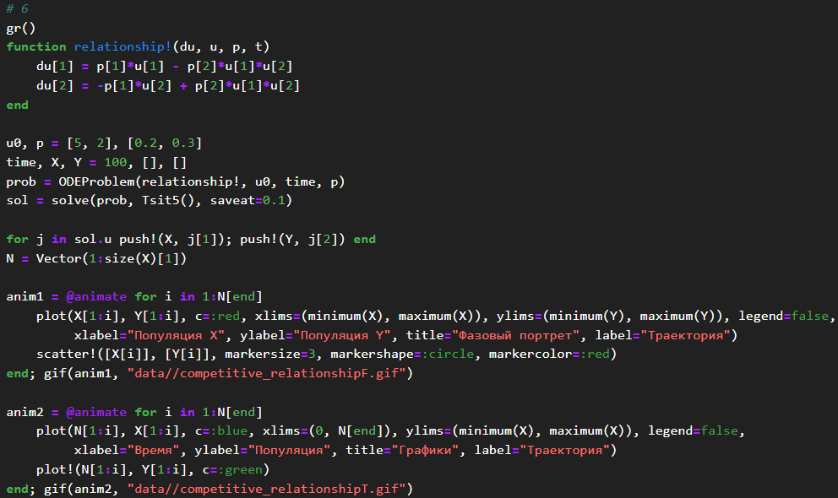
Решение задания 6: код
Описание.

Slide 18
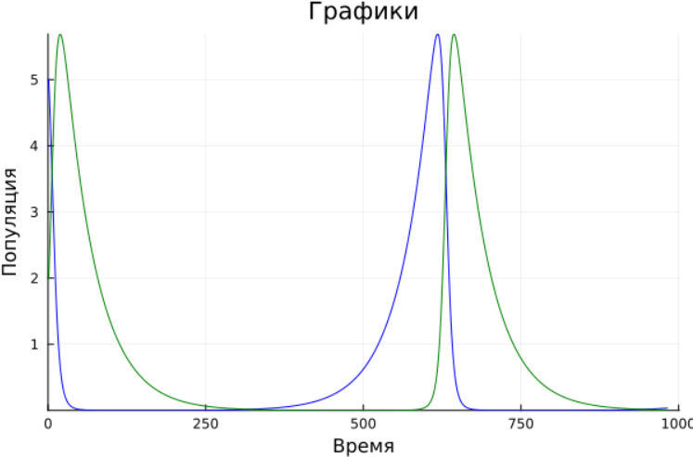
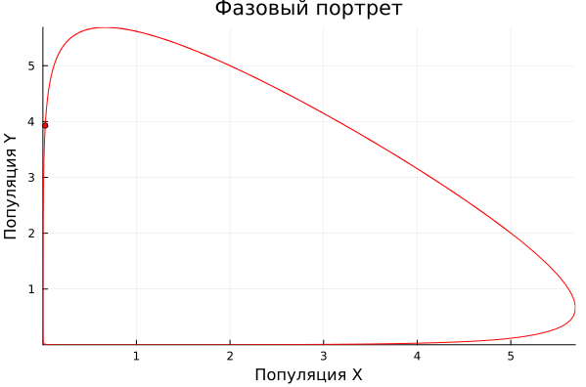
Решение задания 6: результат
Описание.

Slide 19
Задание 7
Реализовать на языке Julia модель консервативного гармонического осциллятора:
где 𝜔0 — циклическая частота. Начальные параметры подобрать самостоятельно, выбор пояснить. Построить соответствующие графики (в том числе с анимацией) и фазовый портрет.

Slide 20
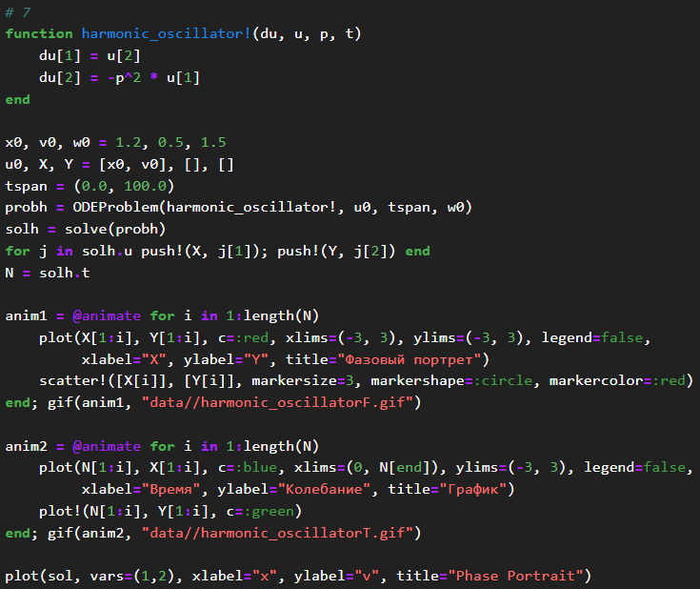
Решение задания 7: код
Описание.

Slide 21
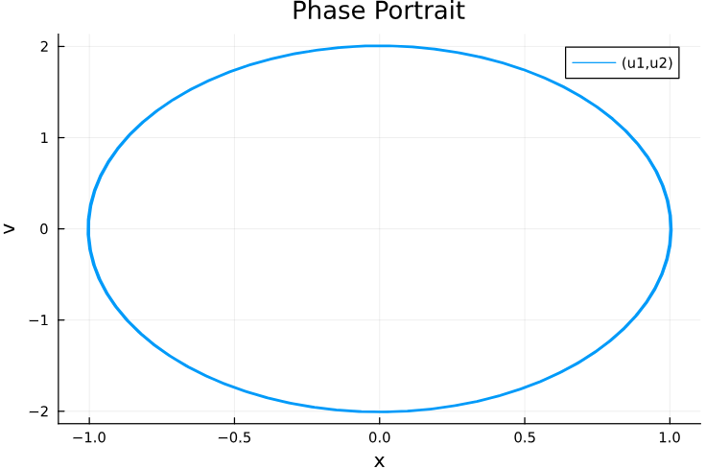
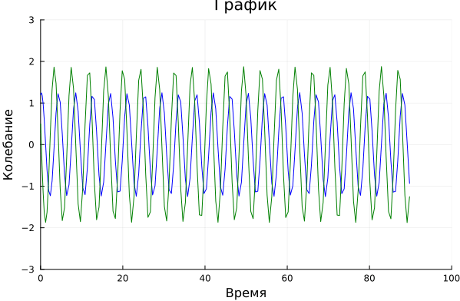
Решение задания 7: результат
Описание.

Slide 22
Задание 8
Реализовать на языке Julia модель свободных колебаний гармонического осциллятора:
где 𝜔0 — циклическая частота, 𝛾 — параметр, характеризующий потери энергии. Начальные параметры подобрать самостоятельно, выбор пояснить. Построить соответствующие графики (в том числе с анимацией) и фазовый портрет.

Slide 23
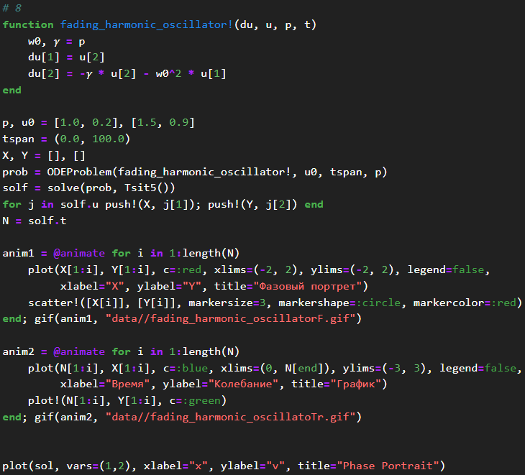
Решение задания 8: код
Описание.

Slide 24
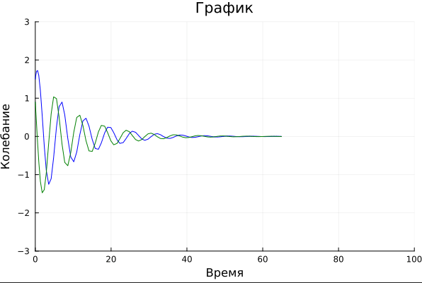
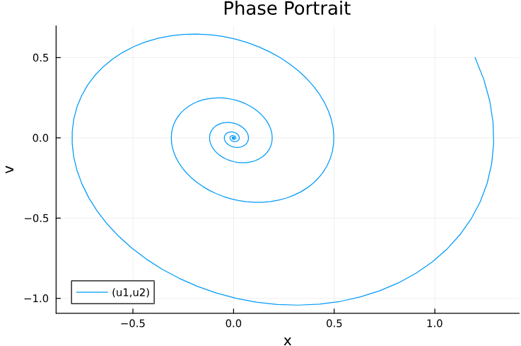
Решение задания 8: результат
Описание.

Slide 25
Заключение
В ходе выполнения лабораторной работы были изучены и построены различные непрерывные, линейные и дискретные модели времени. Повторены методы построения различных графиков, фазовых портретов и анимации.

